Slide 1
אולפנה בסימן קריאה!!

Slide 2
אולפנת מרכז שפירא
בהנהלת- הרב בן שטראוסמן
אולפנה- אולפנת מרכז שפירא.
יישוב- מרכז שפירא.
מספר תלמידות- כ-120 בנות.
אולפנה צומחת. האולפנה היא

Slide 3
שלב ראשון-אירוע פתיחה חגיגי
הפנינג פתיחה- מצעד הספרים!!

Slide 4
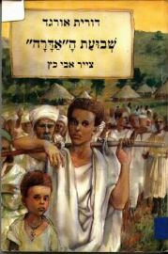
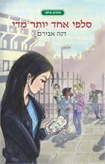
בפעילות הפתיחה של מצעד הספרים עשינו הפנינג מצעד הספרים. במהלך ההפנינג כל כיתה עברה במספר תחנות. בתחנות הבנות הרוויחו נקודות והכיתה שצברה הכי הרבה נקודות ניצחה!!

Slide 5
תחנות
1. בקיאות בספרי ילדים- בתחנה, הבנות היו צריכות לענות על כמה שיותר שאלות שקשורות לספרי ילדים. (לדוג'- מי אוהב לתופף ולשיר?? אופיר (תירס חם בים בם בם..))
2. חידות בציורים- בתחנה, הבנות היו צריכות על כמה שיותר חידות בציורים על ספרים ממצעד הספרים.
3. כדורסף- כדי לקבל "זכות" לקלוע לסל, הבנות היו צריכות להגיד שם של ספר. (קליעה= נקודה...)
4. התאמת תמונה לשם- בתחנה, הבנות היו צריכות להתאים את התמונה של הסופרת לשמה.
5. חפש את המילה- הכנו לוח גדול עם מללאאא שמות של ספרים, הבנות היו צריכות למצוא את השם של הספר בין כל המילים בזמן קצוב.
6. מצעד הספרים- בתחנה, הבנות היו צריכות להרכיב כמה שיותר מילים מתוך האותיות שנמצאות במילים "מצעד הספרים".
7. מילה בתוך ספר- בתחנה, הבנות שלפו מתוך קופסה מילה . הן היו צריכות למצוא שם של ספר שיש בשמו את המילה.
8. מילה באולפנה- באולפנה הוחבאו שמות של ספרים והבנות היו צריכות למצוא את שם הספר בזמן קצוב.

Slide 6
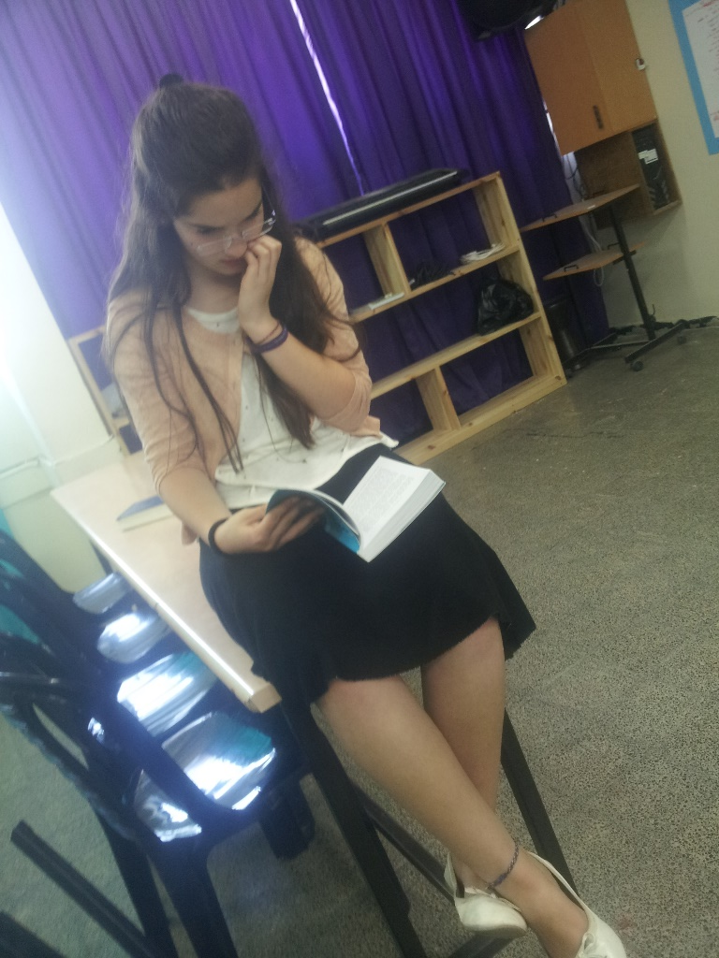
הספרייה פעילה!!
בקומה השנייה של האולפנה יש קיר אשר מוקדש לספרייה שלנו. בקיר יש ספרייה קטנה מעץ ובה ספרים שהבנות יכולות להשאיל. (הרישום של מי לוקחת איזה ספר ומתי היא צריכה להחזיר וכו' נעשה על ידינו- וועדת ספרים!!) חוצמזה בקיר יש לוח עם תקציר של ספרים שיכולים למצוא באולפנה. את הקיר עשינו יחד עם בנות מהאולפנה שהתנדבו.
כל הבנות שהחליפו ספרים במהלך השנה הורשו להשתתף בשיחות המקוונות של המשימה האבודה ועמליה עינת.

Slide 7
קריאת ספרים באולפנה!!

Slide 8
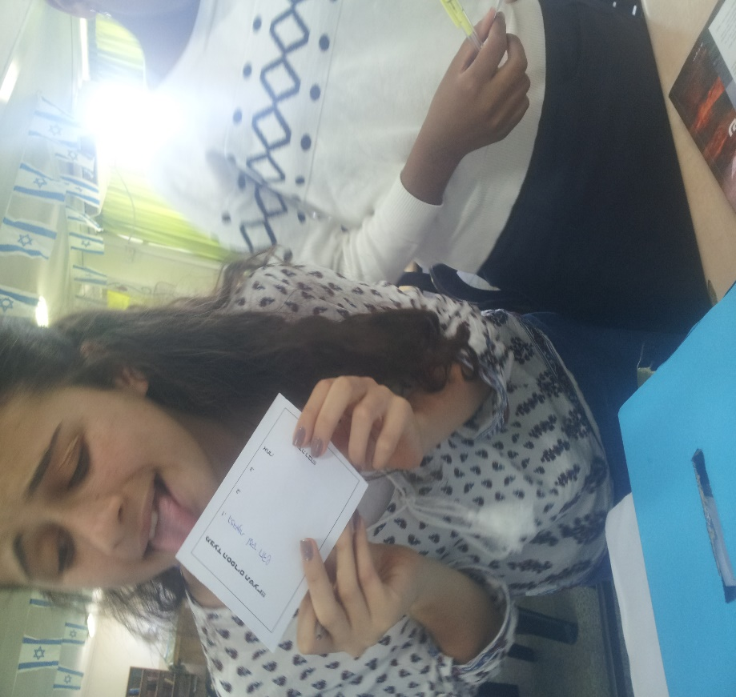
מצעד הספרים
הכנו קלפי וכל בת, לפי סדר מסוים, ניגשה לקלפי בחרה את שלושת הספרים האהובים עליה והכניס לתיבה....

Slide 9
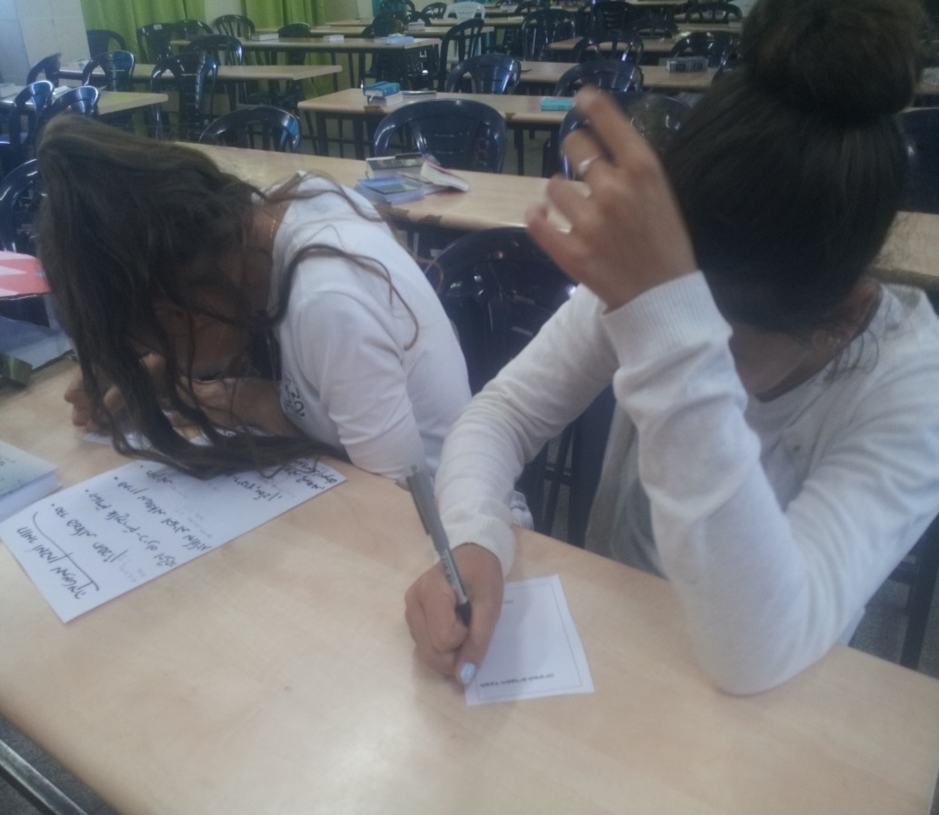
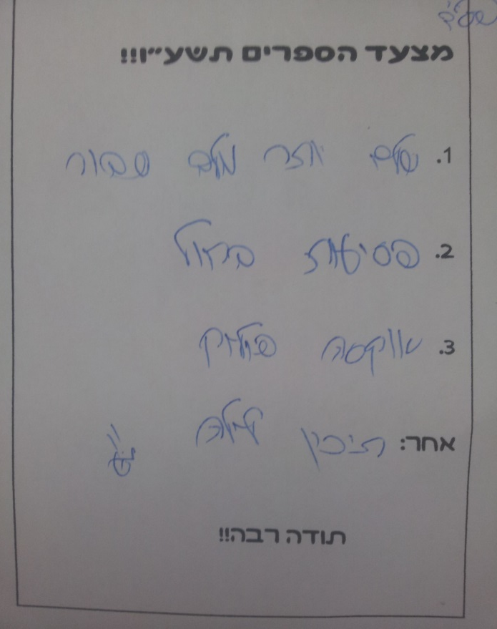
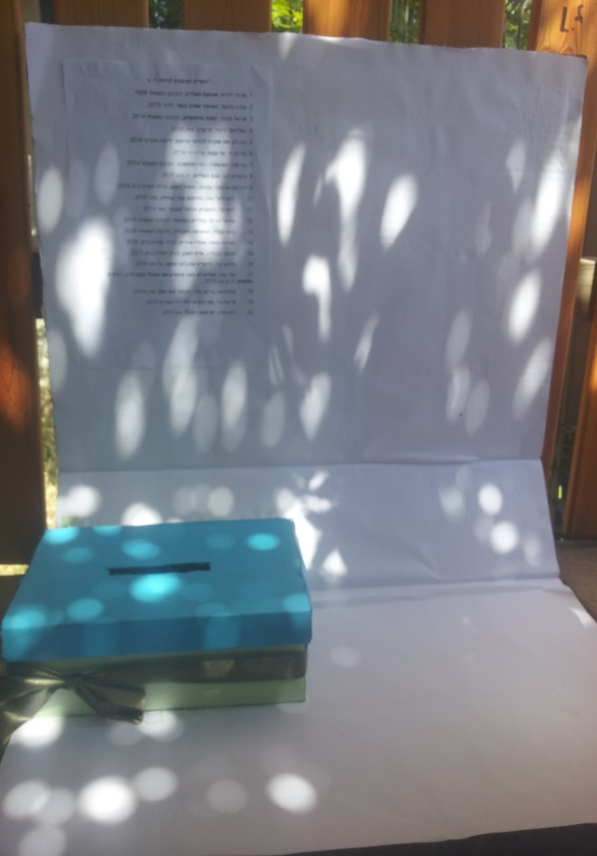
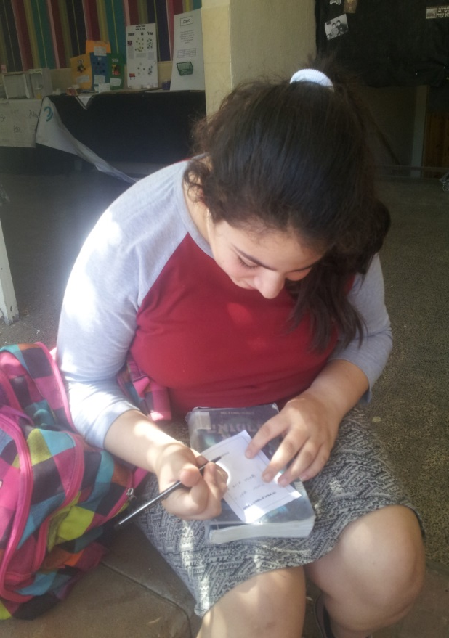
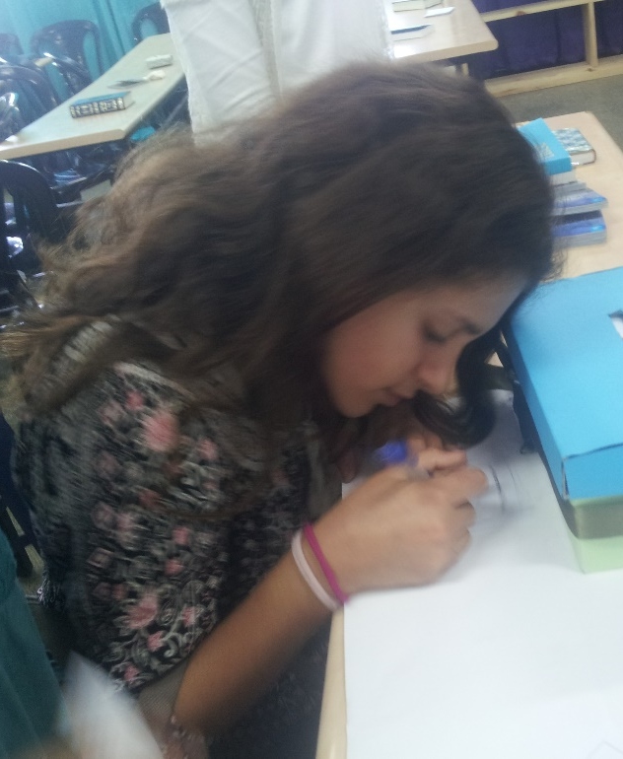
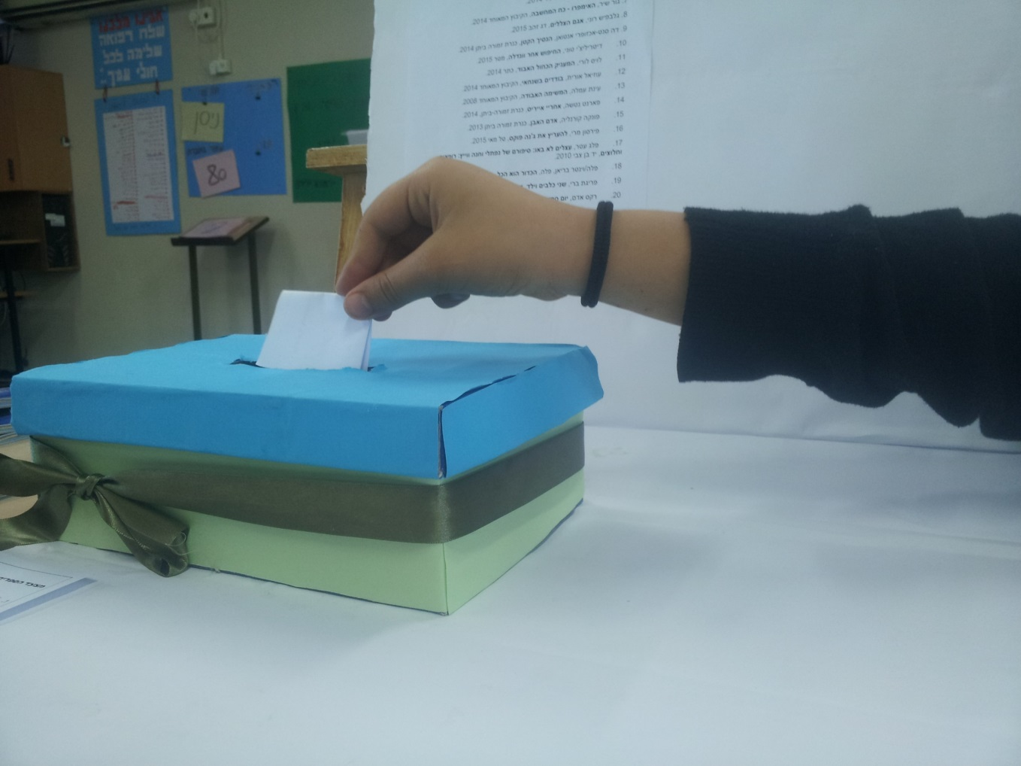
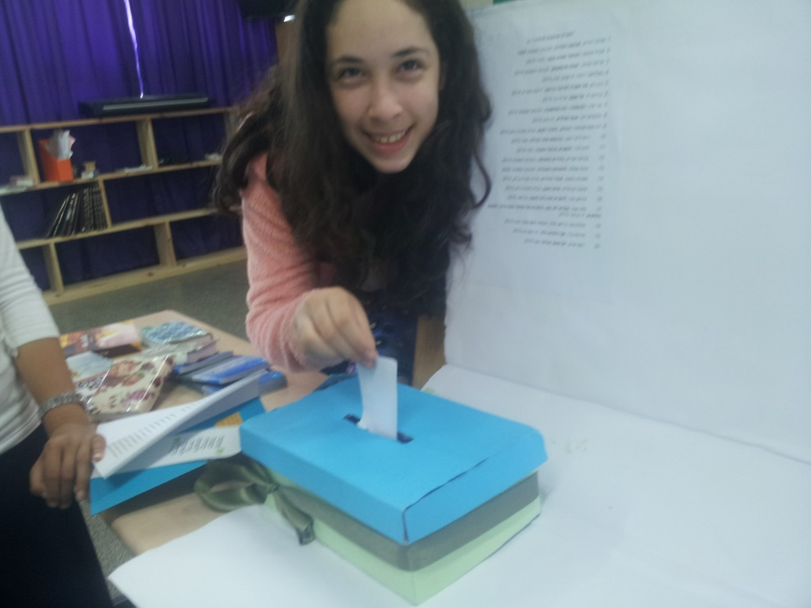

Slide 10
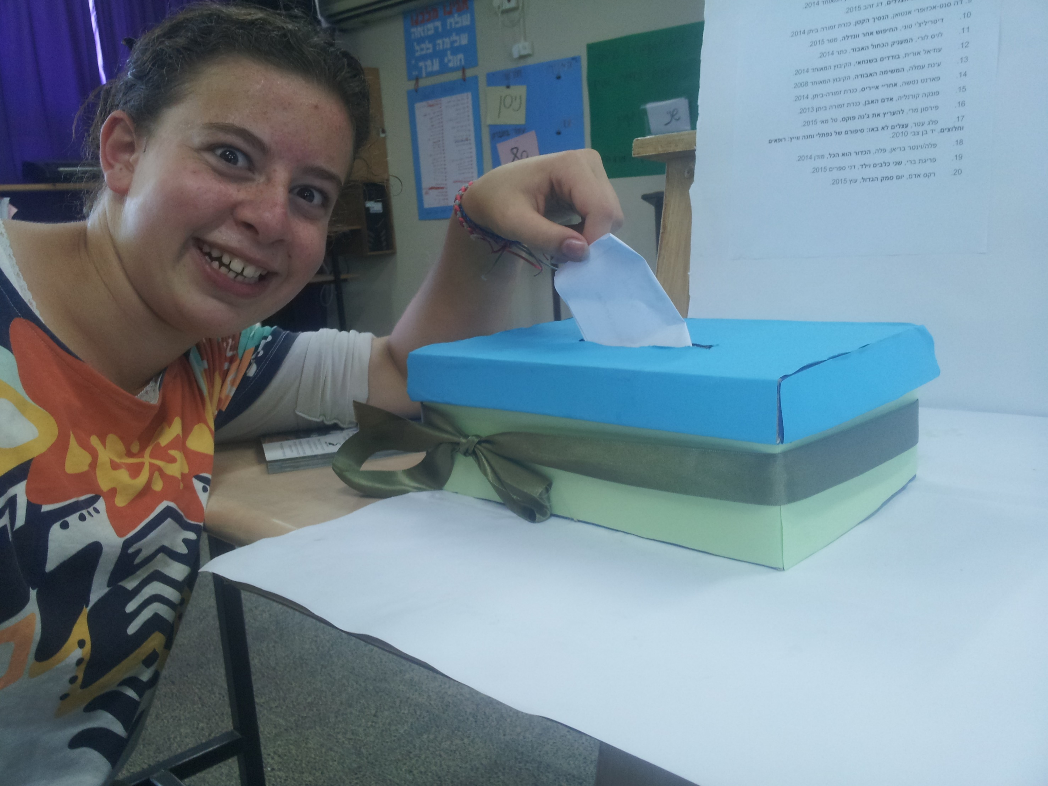

Slide 11
והזוכה במקום הראשון במצעד הספרים הוא.....
שלם יותר מלב שבור!!

